Slide 1
第一章 概论
第一讲 网络结构与协议

Slide 2
Outline
什么是计算机网络？
计算机网络的物理构成
什么是协议？
OSI国际标准是什么？

Slide 3
什么是计算机网络？
计算机网络是指将地理位置不同的具有独立功能的计算机及其外部设备，通过通信线路连接起来，在软件及网络通信协议的管理下，实现资源共享和信息传递。
本质上是信息的传递
  源端、目的端、信道
  传输的内容是信息（而非实物）

Slide 4
互联网的物理构成

Slide 5
如何实现两台机器之间的通信？

Slide 6

如何实现两台机器之间的通信？

Slide 7
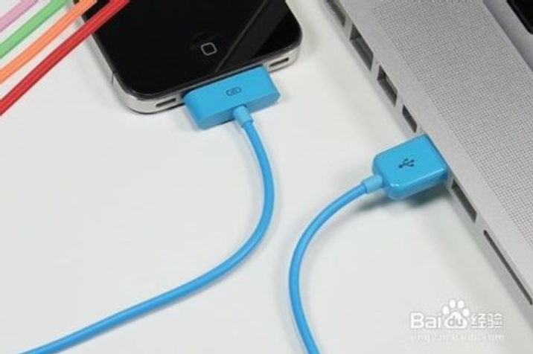
如何实现两台机器之间的通信？

Slide 8
如何实现多台机器的互联？
任意两台机器互联

Slide 9
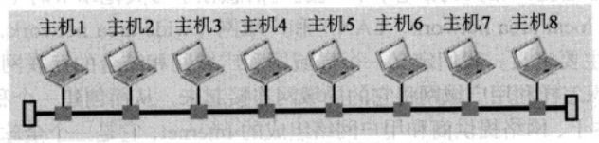
如何实现多台机器的互联？
任意两台机器互联
多台机器共享一条线路

Slide 10
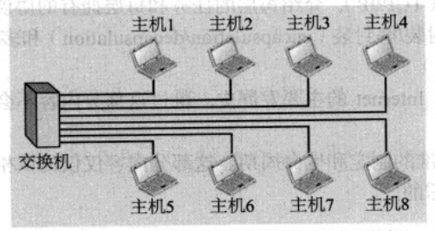
如何实现多台机器的互联？
任意两台机器互联
多台机器共享一条线路
多台机共享一个交点

Slide 11
如何实现多台机器的互联？
任意两台机器互联
多台机器共享一条线路
多台机共享一个交点
问题：设备大量增多会有什么问题？

Slide 12
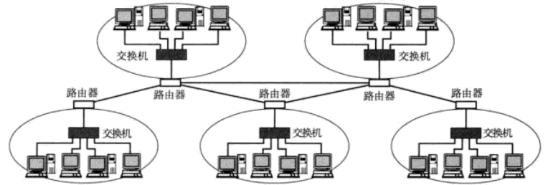
分层的网络部署

Slide 13
分层的网络部署
问题：更大规模的网络怎么办？

Slide 14
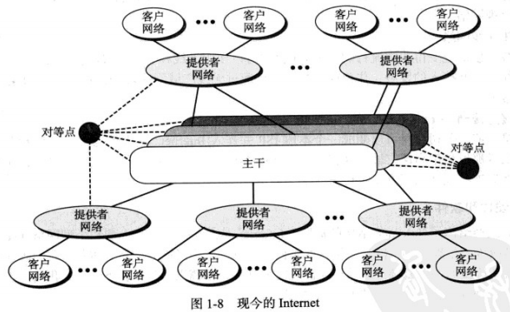
分层的网络部署

Slide 15
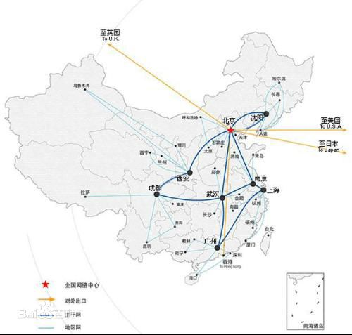
网络构成——中国骨干网络

Slide 16
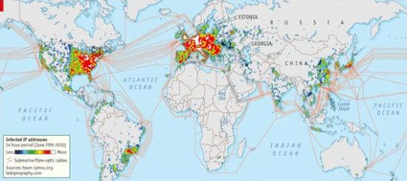
网络构成——全球骨干网络

Slide 17
互联网的协议

Slide 18
计算机网络提供何种服务？
在信息传输的基础上，发展起来的多钟信息服务。
  抽象的信息服务
    发信息、看视频、收email
  具体的实际服务
    吃饭、看电影、购物
  互联网+
    网上购物、滴滴快车、美团外卖

Slide 19
计算机网络提供何种服务？
在信息传输的基础上，发展起来的多钟信息服务。
  抽象的信息服务
    发信息、看视频、收email
  具体的实际服务
    吃饭、看电影、购物
  互联网+
    网上购物、滴滴快车、美团外卖
互联网服务是基于通信协议发展起来的！

Slide 20
什么是协议？

Slide 21
什么是协议？
协议泛指双方经协商取得的一致意见。
网络协议是指计算机与计算机之间通过网络实现通信时实现达成的一种“约定”。
表达相互能够理解的内容，并按照“约定”进行进一步的信息沟通和执行。

Slide 22
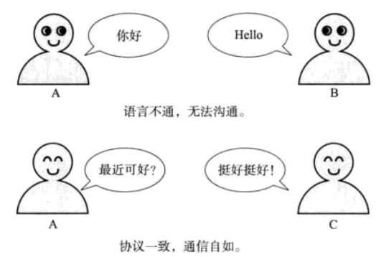
什么是协议？

Slide 23
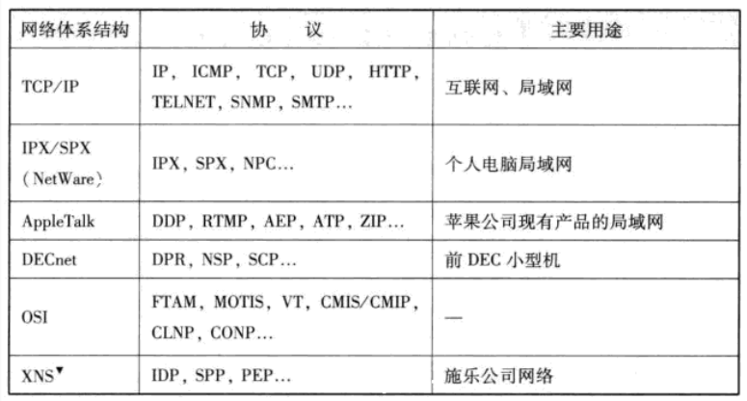
网络协议有什么？

Slide 24
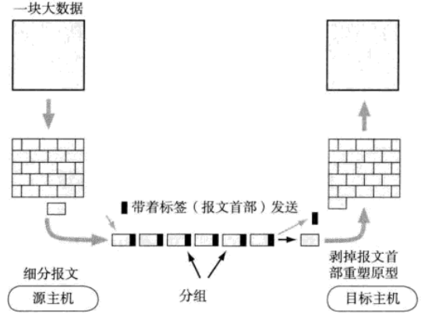
例：分组交换协议

Slide 25
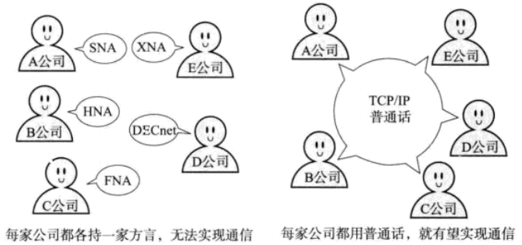
谁来规定协议？

Slide 26
谁来规定协议？
ISO制定了国际标准OSI（七层）
IETF建议并推动了TCP/IP协议标准（五层）
大学等研究机构推动了TCP/IP标准
TCP/IP是当前使用最为广泛通信协议的业界标准

Slide 27
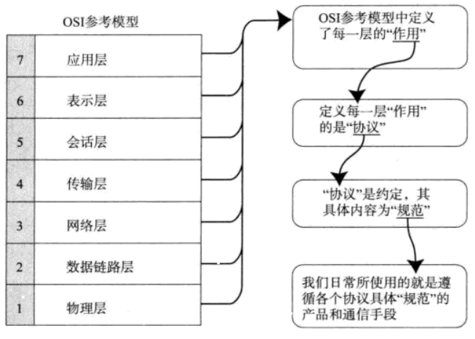
OSI 七层参考模型

Slide 28
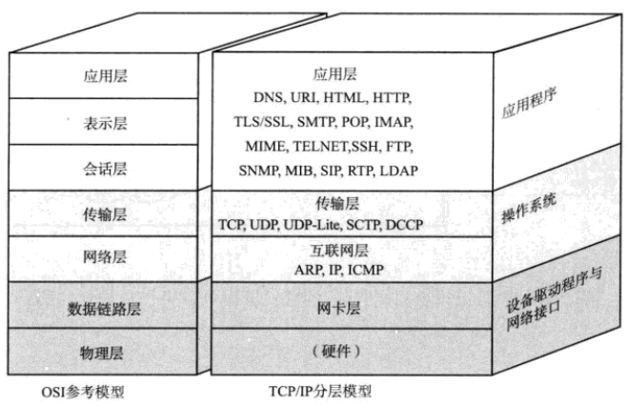
TCP/IP 五层协议族

Slide 29
例：网页浏览和文件下载

Slide 30
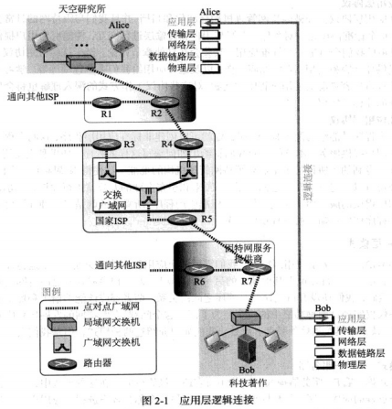
例：网页浏览和文件下载

